Slide 1


ilClub

Slide 2


ilClub, per librerie e utenti
Creano eventi nelle loro sedi per creare community, promuovere libri
Partecipano e creano eventi nelle loro librerie

Slide 3
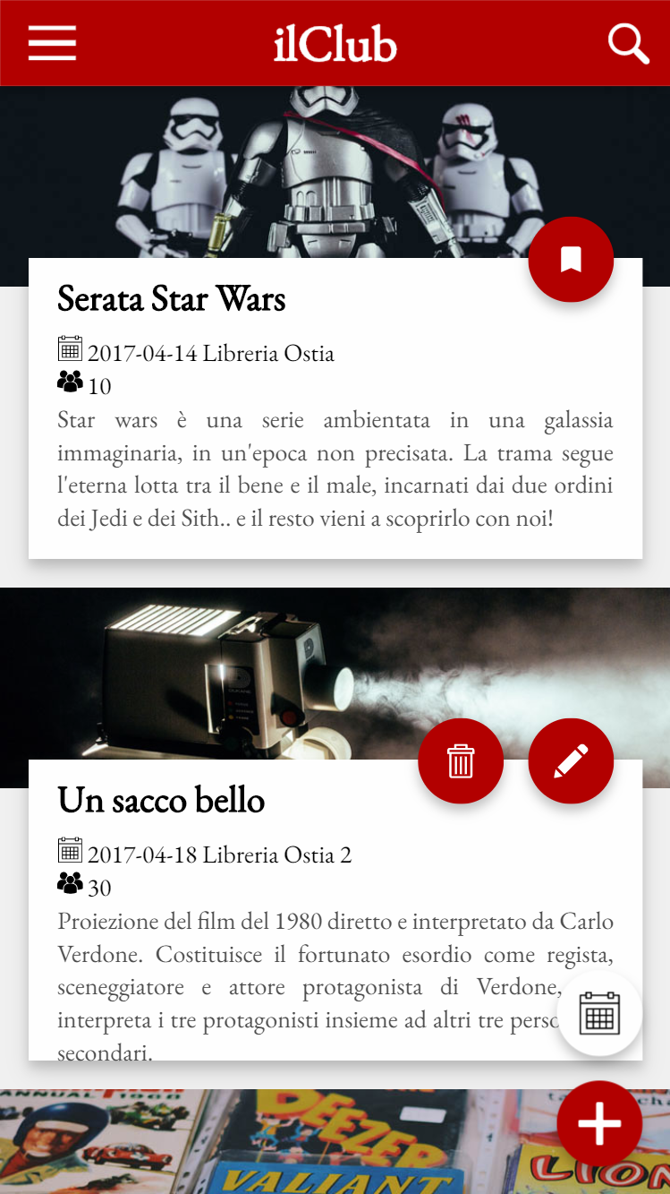
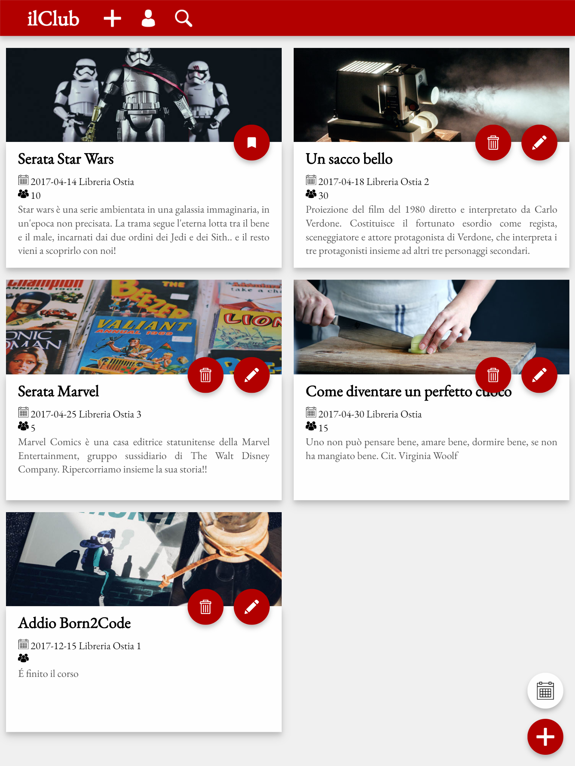
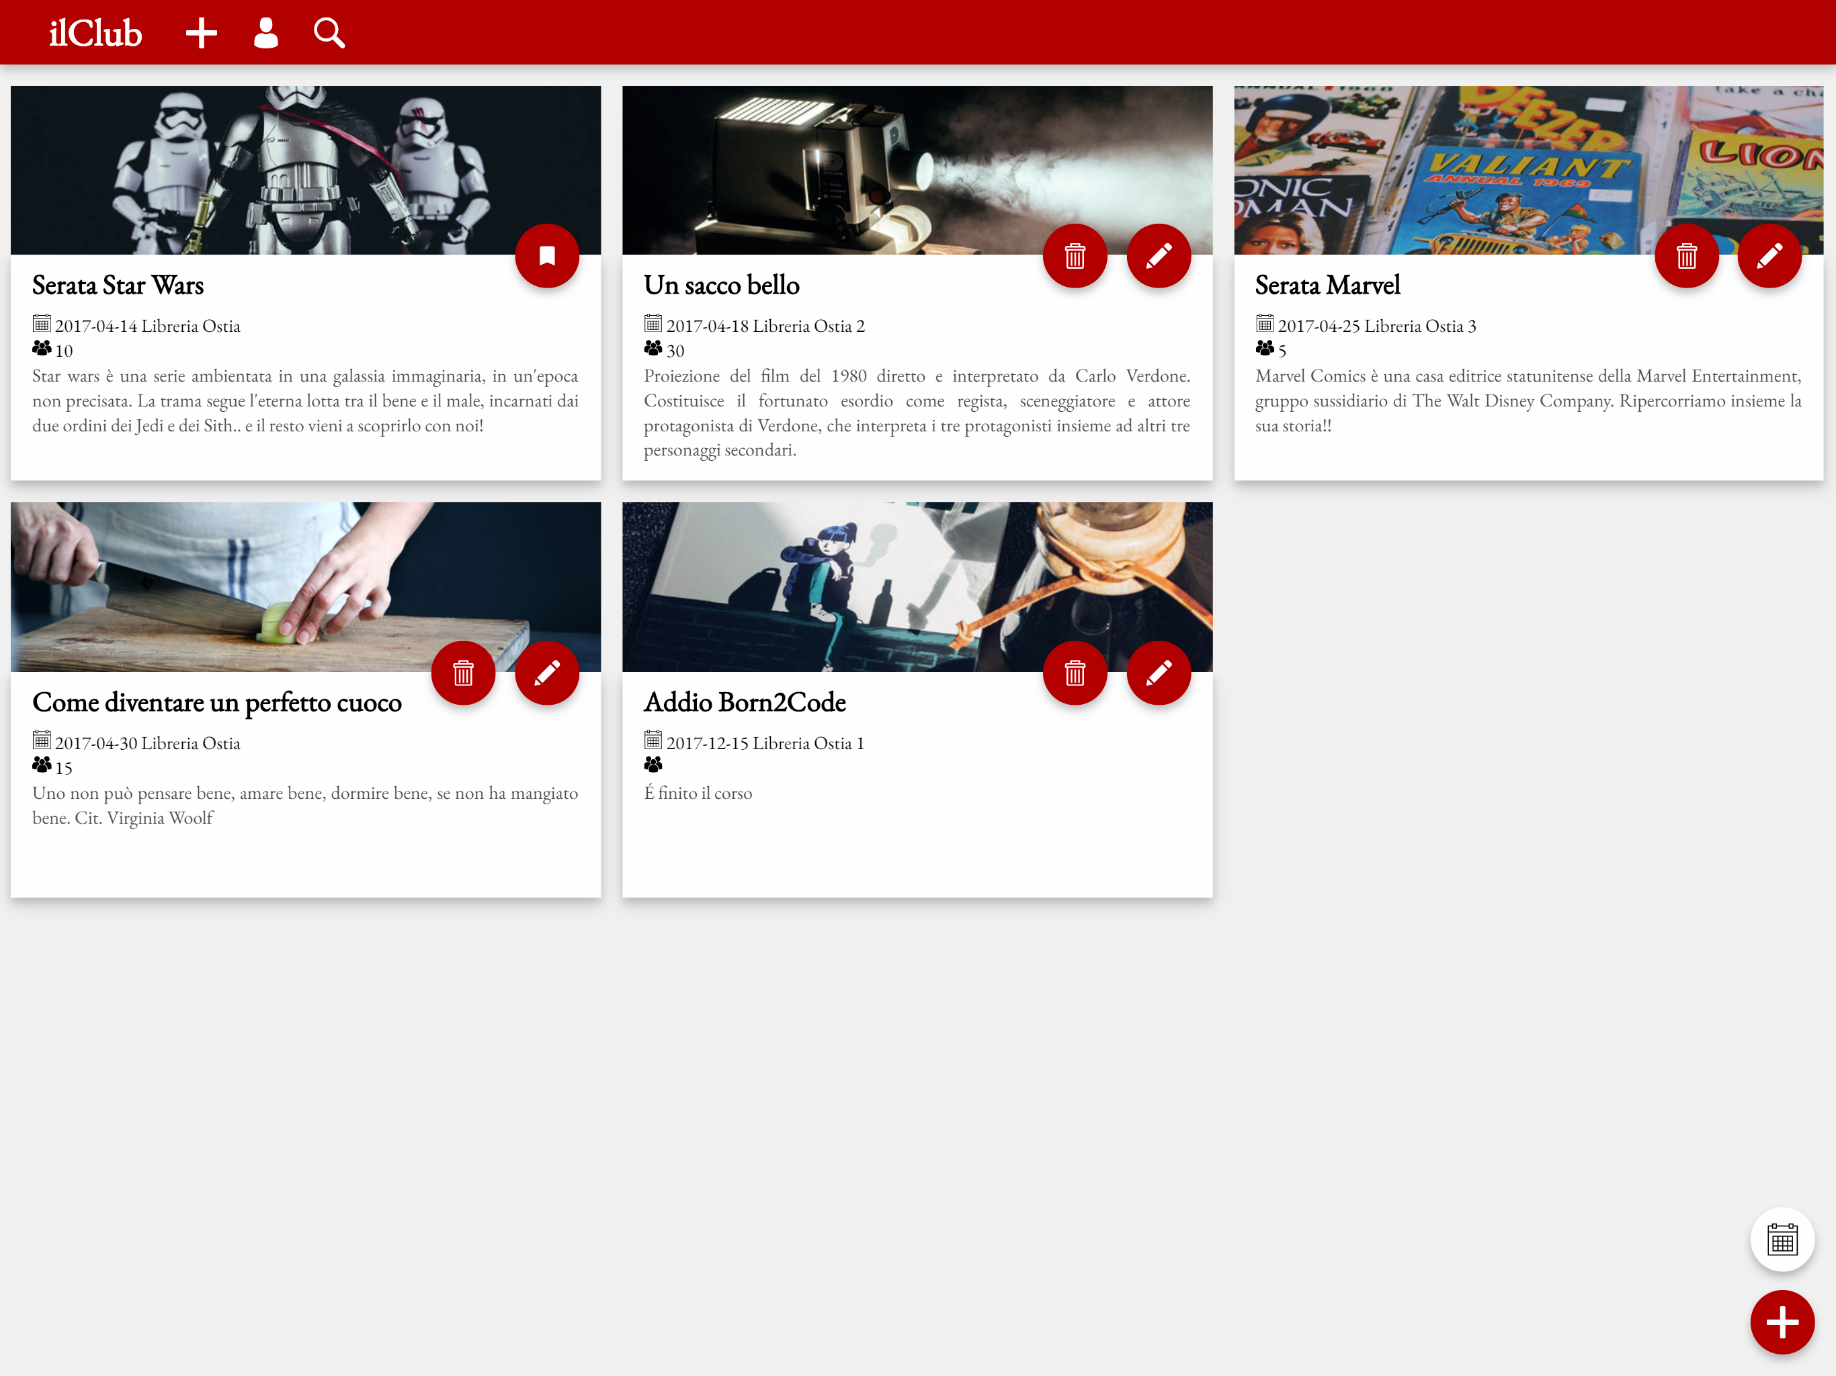
Responsive
phone
tablet
desktop

Slide 4
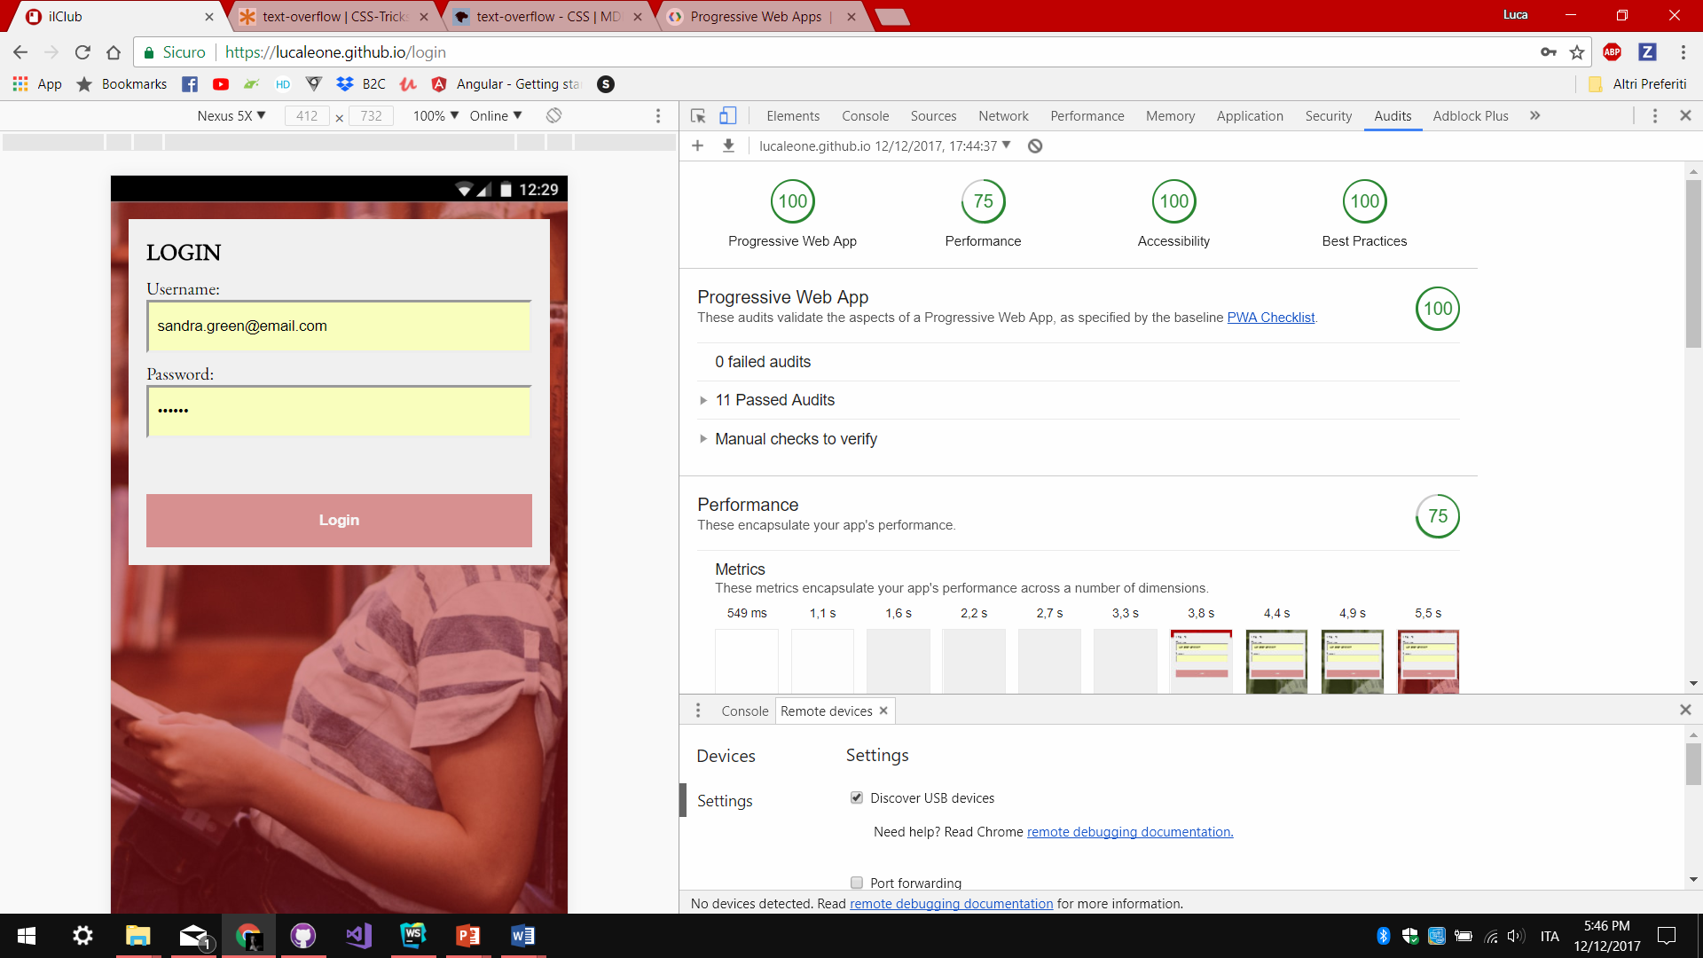
PWA progressive web app
Implementa le funzionalita dei web services per il cacheing
Appare all’utente come una app mobile
Apertura immediata
Ridotto consumo batteria
Predisposta per tutte le tipologie di utenti
Sicura
Usa HTTPS

Slide 5
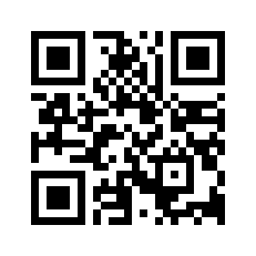
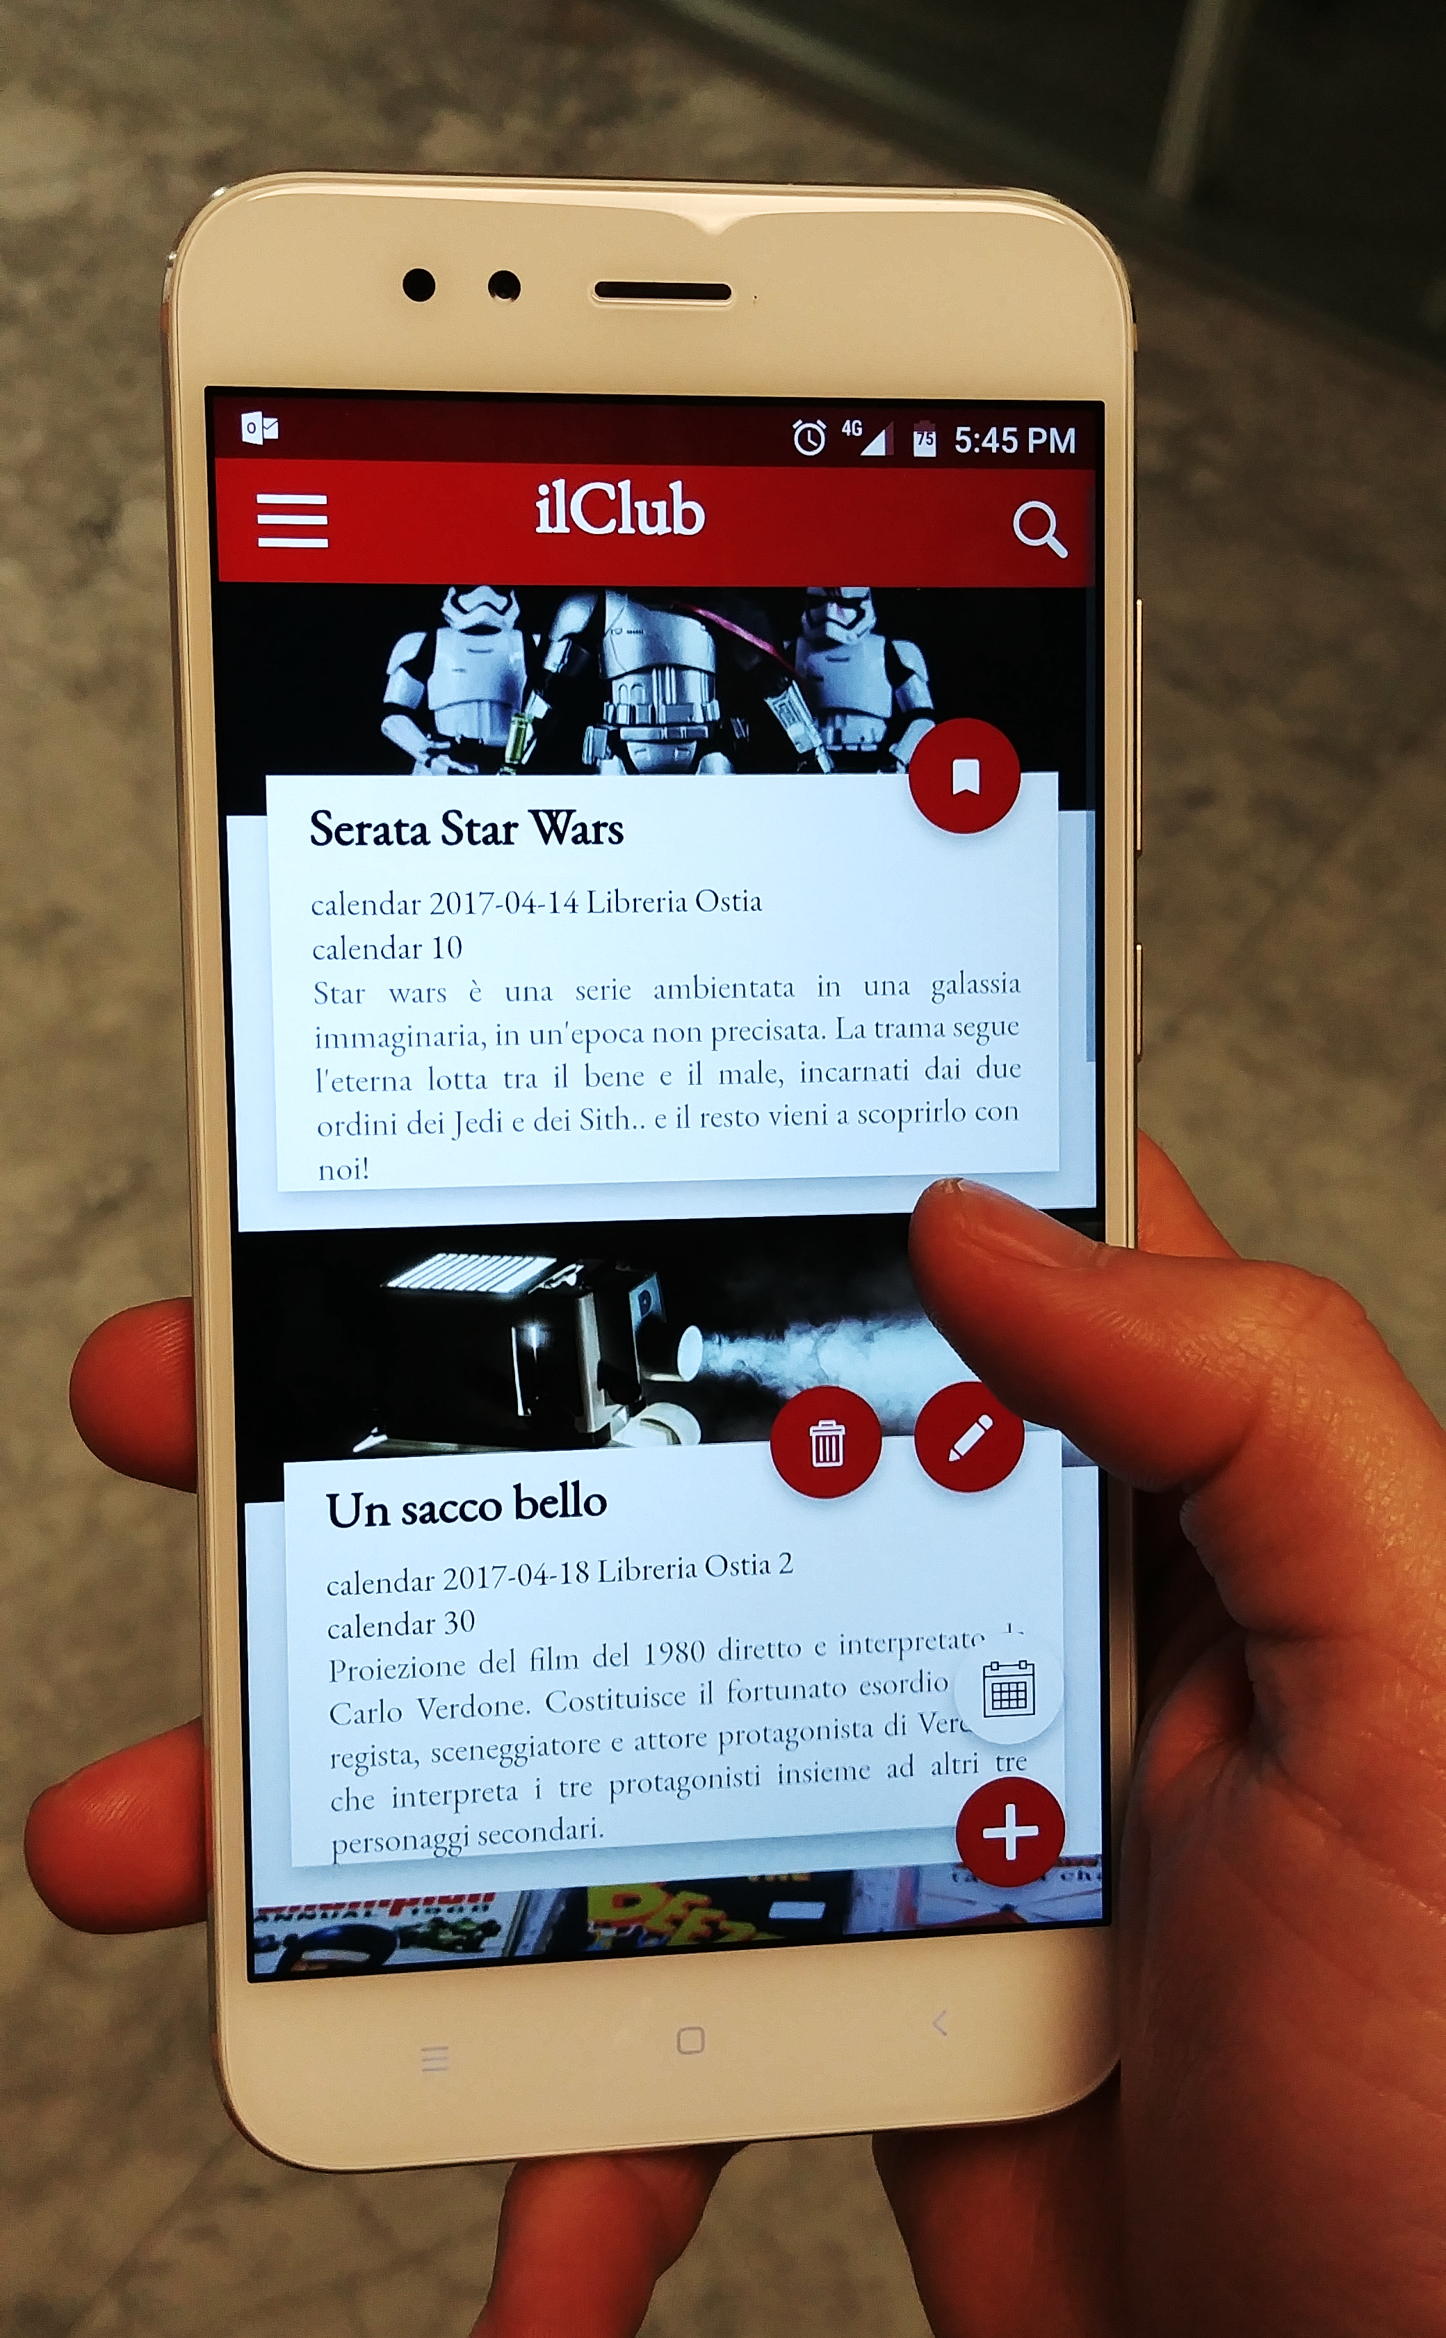
ilCLub, ora online
https://lucaleone.github.io/

